Slide 1
Attività di
Donazione
al 31 Dicembre 2014

Slide 2
Attività di donazione 2002 – 2014*
N° Decessi con accertamento neurologico

Slide 3
Attività di donazione 2002 – 2014*
N° Donatori

Slide 4
Attività di donazione 1992 – 2014*
N° Donatori Utilizzati

Slide 5
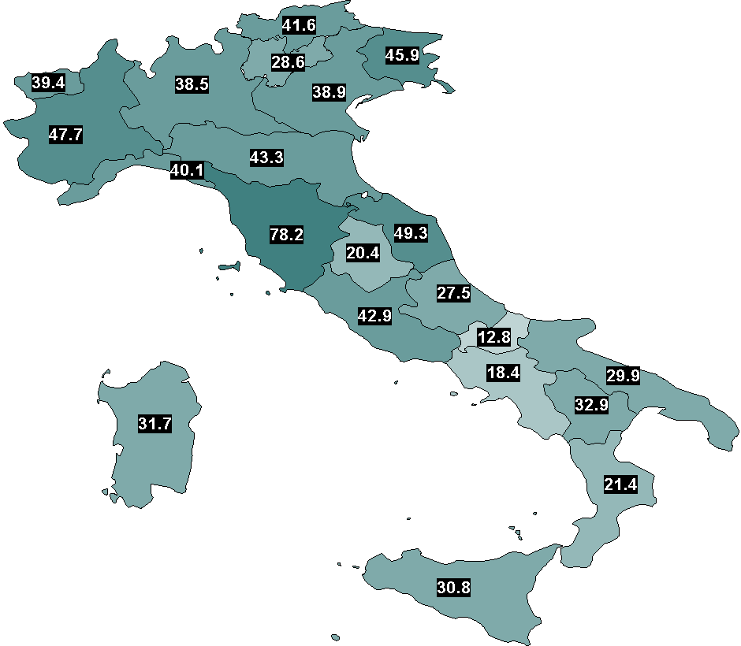

Confronto Decessi con accertamento neurologico PMP - 2013 vs 2014*
Anno 2013: 38,2
Anno 2014: 39,3

Slide 6
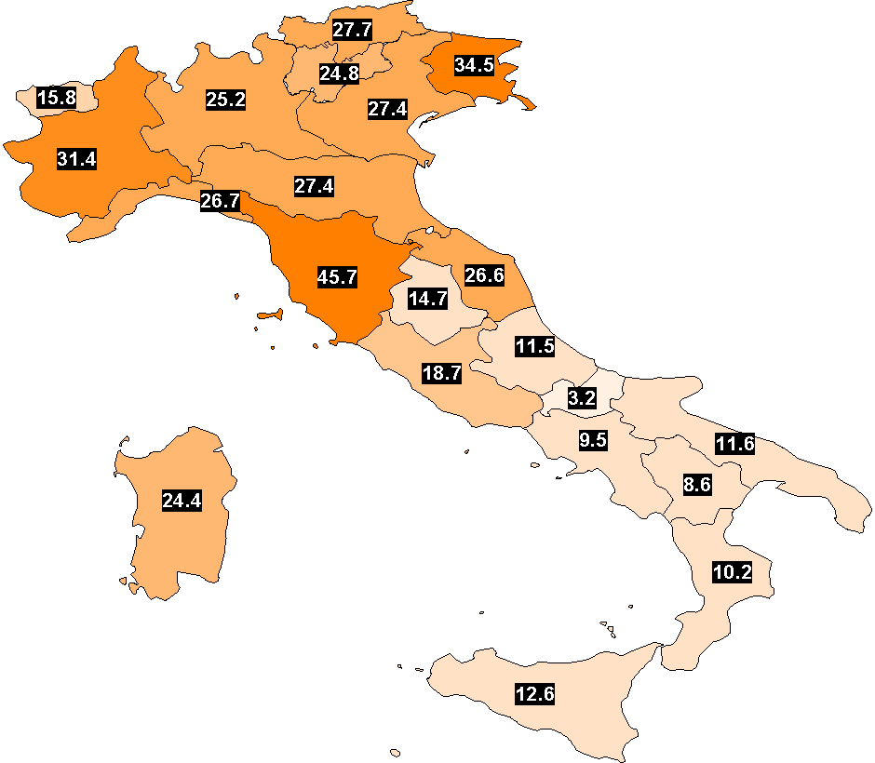
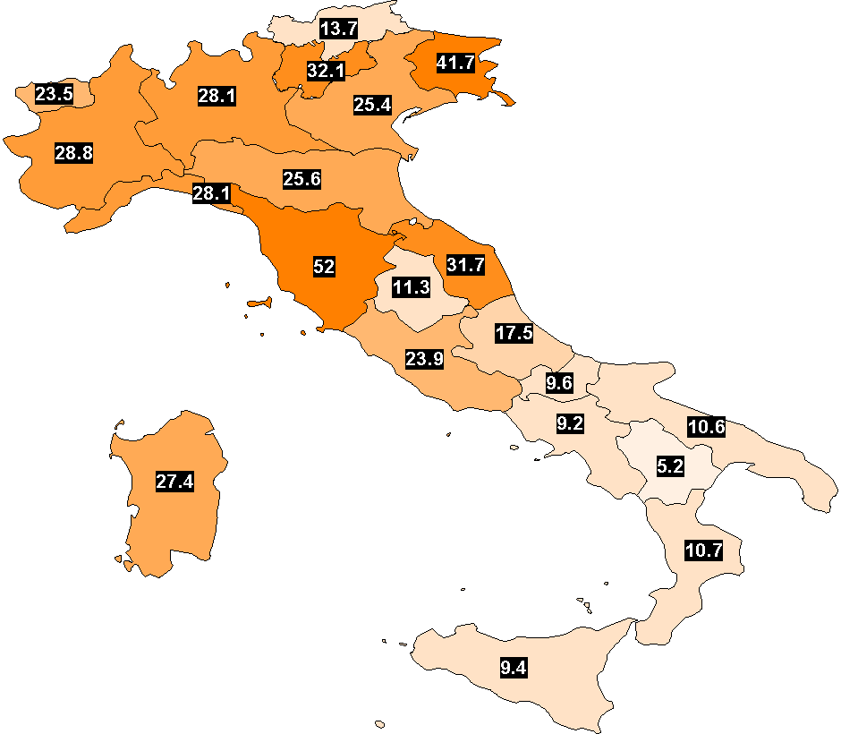
Confronto Donatori PMP - 2013 vs 2014*
Anno 2013: 22,2
Anno 2014: 23,1

Slide 7
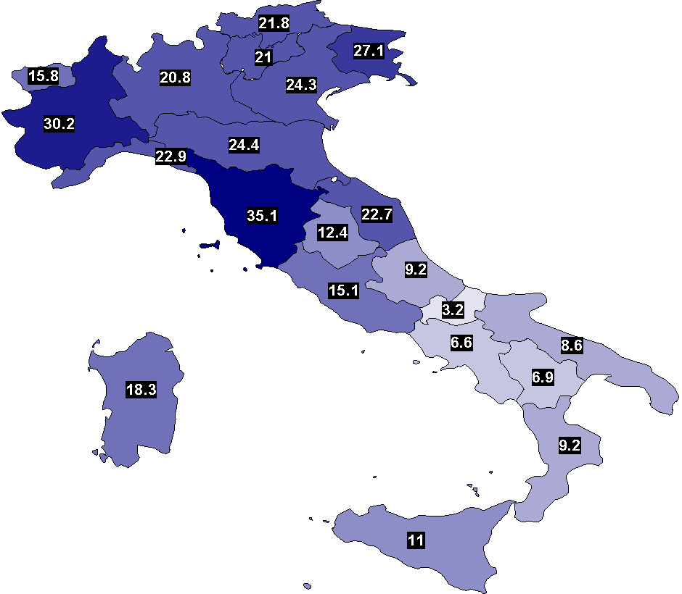
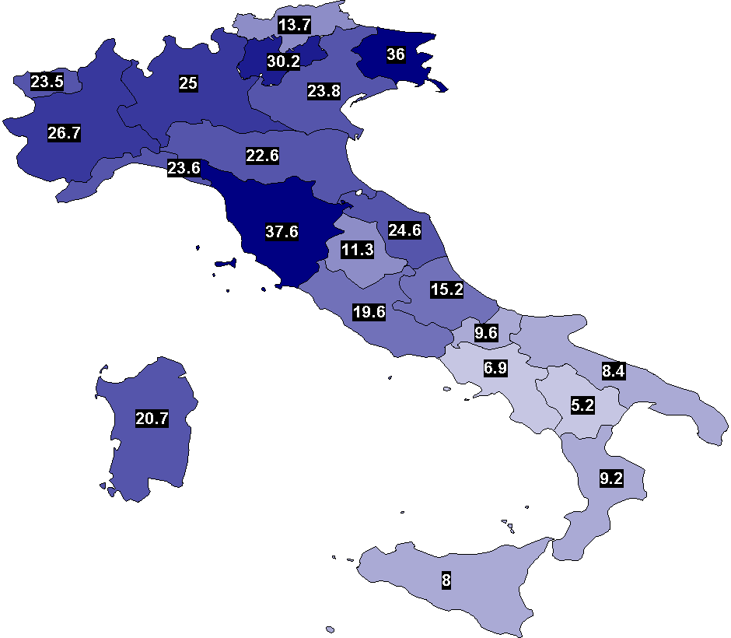
Confronto Donatori Utilizzati PMP - 2013 vs 2014*
Anno 2013: 18,5
Anno 2014: 19,6

Slide 8
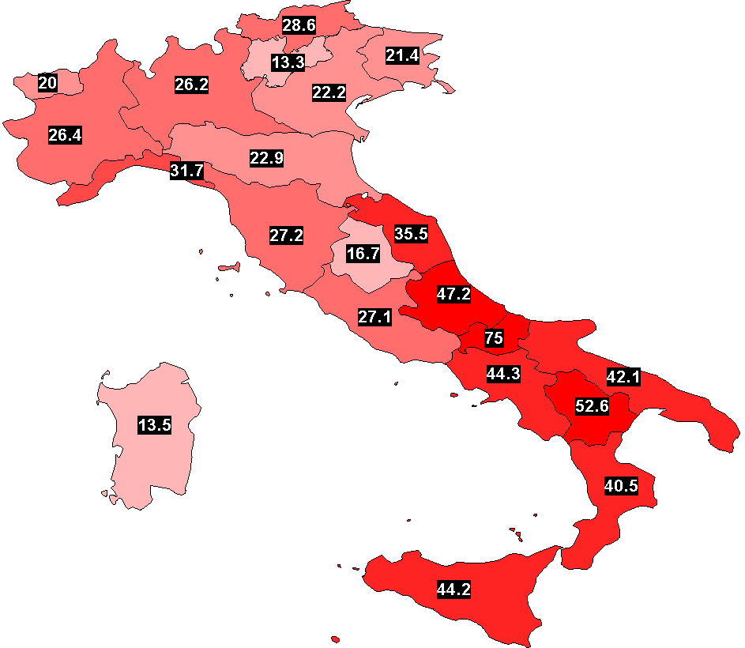
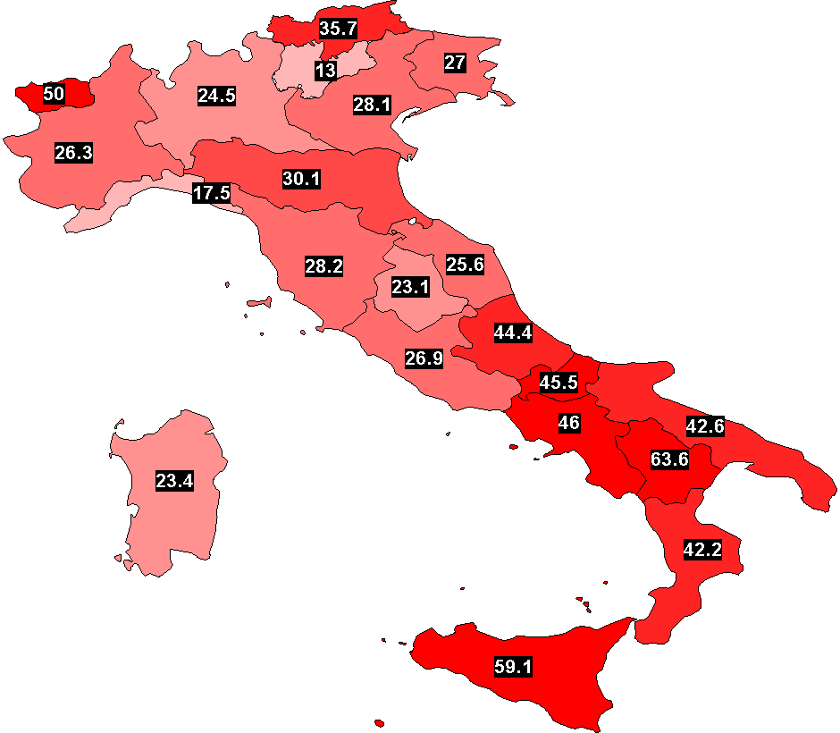
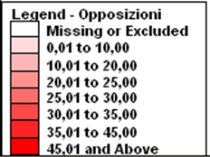
Confronto Opposizioni 2013 vs 2014*
Anno 2013: 29,6 %
Anno 2014: 31,0 %

Slide 9
Attività di
Trapianto
al 31 Dicembre 2014

Slide 10
Trapianto di RENE – Anni 2001-2014*
Cadavere + Vivente

Slide 11
Trapianto di RENE da Donatore Vivente – 2001-2014*
Trapianti da donatore Vivente

Slide 12
Trapianti di FEGATO – Anni 1992-2014*
Trapianti da donatore Cadavere

Slide 13
Trapianti di FEGATO – Anni 1992-2014*
Trapianti da donatore Cadavere

Slide 14
Trapianti di CUORE – Anni 1992-2014*
Trapianti da donatore Cadavere

Slide 15
Trapianti di POLMONE – Anni 1992-2014*
Trapianti da donatore Cadavere

Slide 16
Liste di attesa al
31 Dicembre 2014

Slide 17
Liste di Attesa al 31 Dicembre 2014*
PAZIENTI in lista d’attesa in ITALIA al 31/12/2014 :
8758
Rene | 6538**
Fegato | 1042
Cuore | 719
Polmone | 368
Pancreas | 219
Intestino | 25
Iscrizioni rene
8210**
** Per il rene ogni paziente può avere più di una iscrizione

Slide 18
Andamento Liste di Attesa 2002 -2013*
Pazienti iscritti in lista

Slide 19
Attività di
Donazione di Tessuti
al 31 Dicembre 2014*
*Dati in proiezione sul I semestre 2014

Slide 20
Donazioni di tessuti: 2013 vs 2014*
*Dati in proiezione sul I semestre 2014

Slide 21
Attività di
Trapianto di Tessuti
al 31 Dicembre 2014*
*Dati in proiezione sul I semestre 2014

Slide 22
Trapianti di tessuti: 2013 vs 2014*
*Dati in proiezione sul I semestre 2014

Slide 23
Attività di
Donazione e Trapianto di Cellule Staminali Emopoietiche
al 31 Dicembre 2014

Slide 24
Nuovi donatori iscritti IBMDR nel 2014

Slide 25
Donatori IBMDR utilizzati per il trapianto

Slide 26
Totale trapianti allogenici

Slide 27
Centro Nazionale Trapianti Operativo
-PRIMO ANNO ATTIVITÀ 2014-
Notes:
AGGIORNATA

Slide 28
Richieste di organi in urgenza
ANNO | CUORE | FEGATO | POLMONE | Totale anno
2008 | 53 | 73 |  | 126
2009 | 65 | 78 | 4 | 147
2010 | 71 | 81 | 14 | 166
2011 | 76 | 77 | 26 | 179
2012 | 75 | 79 | 30 | 184
2013 | 68 | 91 | 29 | 188
2014 | 85 | 86 | 35 | 214
Totale | 493 | 565 | 138 | 1204
Notes:
AGGIORNATA
Fegati n.86 perché non calcolati 1B

Slide 29
Urgenze gestite dal CNTO nel 2014
Organo | RICHIESTE | SODDISFATTE | NON SODDISFATTE
Cuore | 75 | 56 | 19
Polmoni | 34 | 22 | 12
Fegato | 74 | 63 | 11
Rene | 4 | 4 | 0
Totale | 187 | 145 (77,5%) | 42 (22,5%)
* Database urgenze CNTO
Notes:
AGGIORNATA

Slide 30

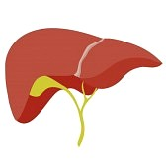
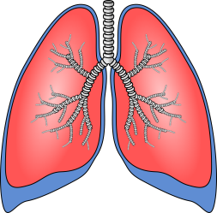
Tempi di attesa delle urgenze adulte nel 2014
7,2 gg
1,3 gg
6,6 gg
* Database urgenze CNTO
Notes:
AGGIORNATA

Slide 31
Gestione delle restituzioni nel 2014
ORGANO | RESTITUZIONI COMPENSATE dal CNTO | TRASPORTI RISPARMIATI
 |  | AUTO | AEREO
CUORE | 37 | 28 | 46
POLMONE | 7 | 4 | 10
FEGATO | 46 | 42 | 50
TOTALE | 90 | 74 | 106
* Database urgenze CNTO
Notes:
AGGIORNATA

Slide 32
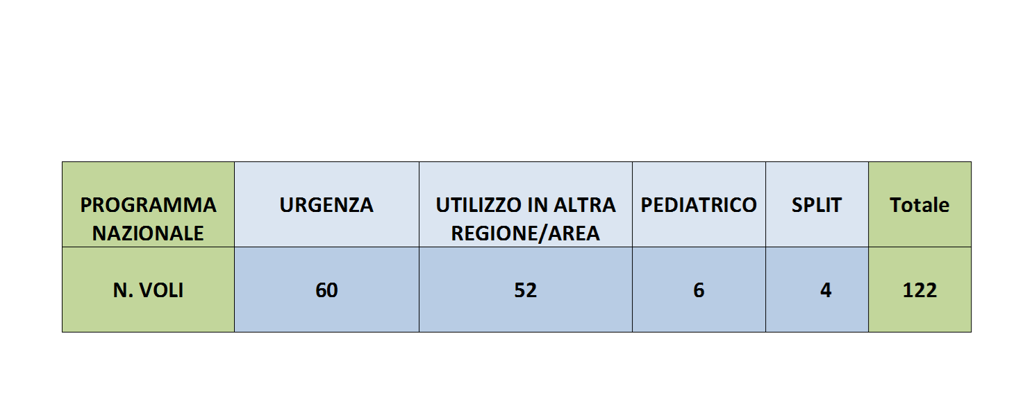
Voli aerei privati utilizzati per programmi nazionali
ottobre – dicembre 2014
Notes:
AGGIORNATA

Slide 33
Donatori e Trapianti pediatrici nel 2014
SEDE | DONATORI | Trapianti FEGATO | Trapianti RENE | Trapianti POLMONE | Trapianti CUORE | Trapianti INTESTINO | Trapianti PANCREAS
ITALIA | 28 | 27 | 48 | 9 | 17 | 1 | 1
ESTERO | 4 | 2 | 0 | 0 | 2 | 0 | 0
TOTALE | 32 | 29 | 48 | 9 | 19 | 1 | 1
Notes:
AGGIORNATA

Slide 34
Registrazione della dichiarazione di volontà al momento del rilascio della carta d’identità
-I Comuni attivi nel 2014-

Slide 35
I comuni che hanno avviato il servizio nel 2014
Regione | Comune
Marche | Ascoli Piceno
Piemonte | Settimo Torinese
Umbria | Castiglione del Lago- Trevi- Corciano- Gubbio- Bastia Umbra- Tuoro sul Trasimeno
Lazio | Roma Capitale
Sardegna | Cagliari- Oristano- Osilo
Basilicata | Latronico
Abruzzo | Pizzoli- Filetto
Lombardia | Locate di Triulzi
Puglia | Altamura- Barletta- Sava
Emilia-Romagna | Bologna- Castellarano
Toscana | Calenzano
Sicilia | Tusa
#Unasceltaincomune

Slide 36
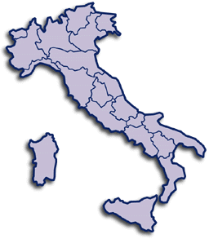
Dopo il progetto umbro: i comuni italiani attivi
CESENA-BOLOGNA-MODENA-CASTELLARANO-RUBIERA-CASALGRANDE-SAN LAZZARO DI SAVENA
LOCATE DI TRIULZI
SETTIMO
TORINESE-LA MORRA
ANCONA- SENIGALLIA- CHIARAVALLE- FERMO- PEDASO- ASCOLI PICENO- FABRIANO-SENIGALLIA-PORTO SANT’ELPIDIO
CALENZANO-SORANO
PIZZOLI-LUCOLI
PERUGIA- TERNI- GUBBIO- TREVI
CASTIGLIONE DEL LAGO- BASTIA UMBRA- CORCIANO-PANICALE-CITERNA-TUORO SUL TRASIMENO
BARLETTA-ALTAMURA-SAVA
ROMA
LATRONICO-MARATEA
CAGLIARI
ORISTANO
OSILO
Totale: 45 Comuni

Slide 37
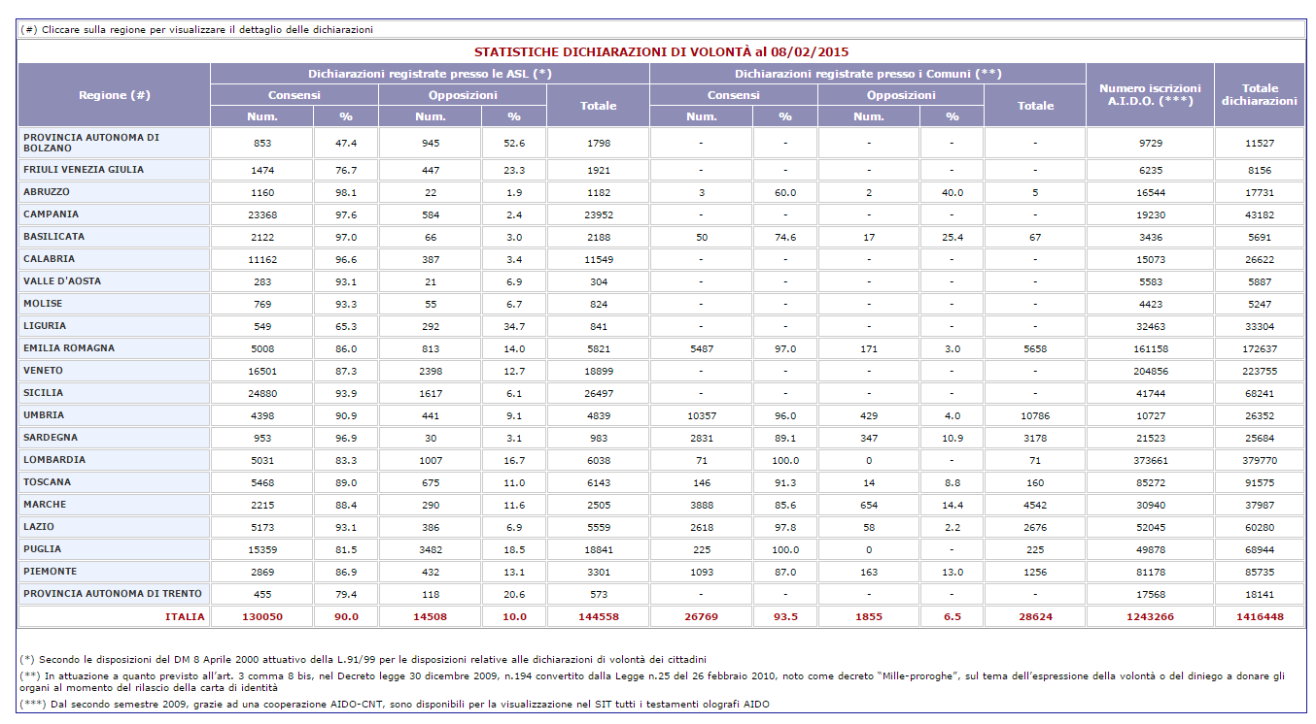
I dati aggiornati

